Slide 1
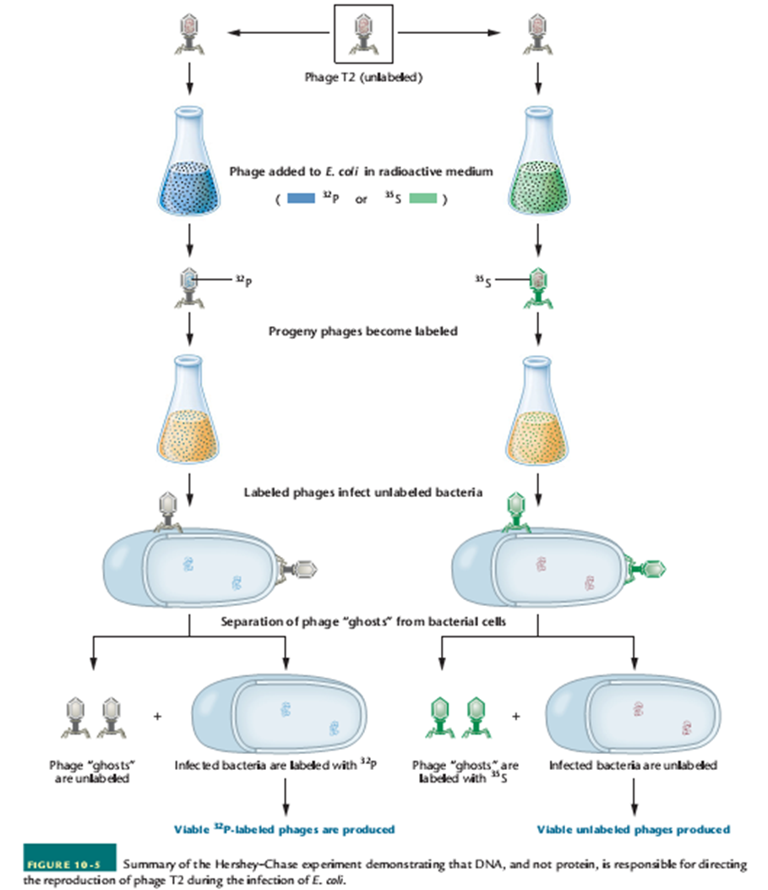
Moleküler Biyolojik Yöntemler 12. hafta / uzaktan eğitim -enzimatik analiz ve aktivite belirleme yöntemleri -maya ikili melez sistemi -izotermal titrasyon kalorimetrisi
Hınıs meslek yüksekokulu
Dr. Öğr. Üyesi Mehmet BEKTAŞ

Slide 2
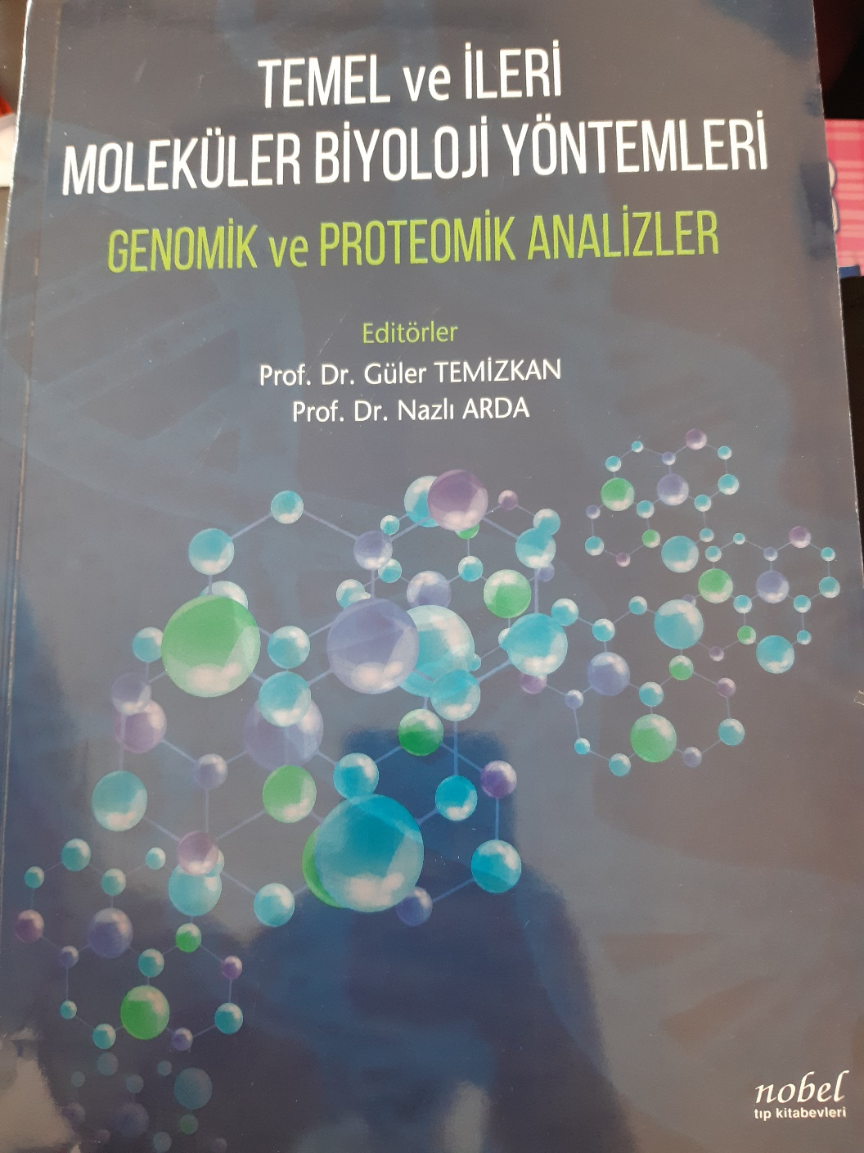
Bu sunum, Nobel Tıp kitabevinin bastığı Prof. Dr. Güler Temizkan-Prof. Dr. Nazlı Arda’nın editörlüğünde hazırlanan Temel ve ileri Moleküler Biyolojik Yöntemler Kitabıile Dr. Öğ. Üyesi Sümeyray Gürkök ün yüksek lisans derslerinden hazırlanmıştır teşekkür ederiz.

Slide 3
Enzimler, biyolojik katalizörlerdir.
Enzimoloji, moleküler biyolojinin en önemli alt çalışma alanlarından birisini oluşturur.
Enzim varlığı, enzim etkinliği, hücrede bulundukları yerler, kataliz mekanizması, enzim saflığı vb. özellikleri inceler.
Enzim saflığı, fizikokimyasal özellikleri, katalizlediği reaksiyonun tipi, yerleşim yeri, ölçüm yöntemi maliyeti, ölçüm duyarlığı enzim belirlemede önemlidir.
Enzim aktivitesinin belirlenmesi kinetik bir ölçümle belirlenir.

Slide 4
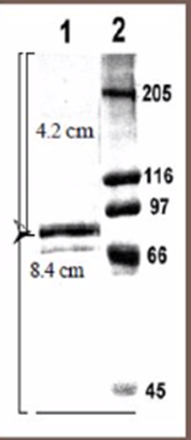
Rf: 4.2/8.4 = 0.5

Slide 5
Kinetik ölçümlerde; substrat tükenmesi, iki yönlü (reversible) reaksiyonlar, inhibitörler (engelleyiciler), ortamın PH’ı gibi olgular önemlidir.
Bir enzimin aktivitesini sağlıklı bir şekilde tanımlayabilmek için öncelikle iki önemli noktada hata yapılmamalıdır.
*bunlardan biri, ölçüm sonucu elde edilen değerin gerçek başlangıç hızı olduğundan emin olunmasıdır.
*ikincisi ise, başlangıç hızı ile enzimin derişimi arasında doğrusal bir orantı olmasıdır.

Slide 6
Enzim aktivitesi ölçümlerinde en yaygın olarak kullanılan yöntemler spektral yöntemlerdir.
Aktivite ölçümlerinde reaksiyon ilerledikçe oluşan ürün yada kullanılan substrat nedeniyle reaksiyon çözeltisi tarafından emilen ışık miktarındaki değişimlerin izlenmesi gibi yöntemlerdir.
Spektrofotometri doğrudan ve dolaylı ölçümleri yapılır.

Slide 7
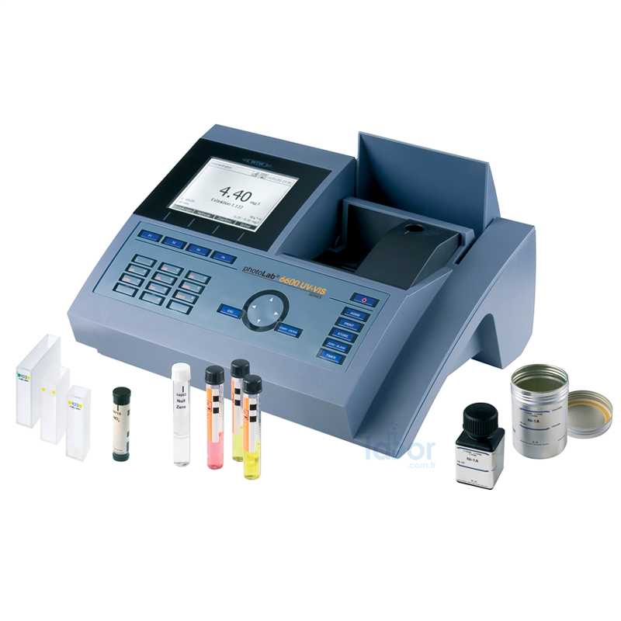
Kaynak: https://www.labor.com.tr/urun/wtw-spectroflex-6600-uv-vis-spektrofotometre

Slide 8
Doğrudan ölçüm: substrat ve ürün arasındaki ölçülebilecek herhangi bir farktan yararlanarak aktiviteyi belirlenir.
Absorbans, floresans, PH, iletkenlik, optik çevirme, entalpi, akışkanlık veya reaksiyon hacminde meydana gelebilecek bir değişiklik sayısal değerlere dönüştürülür.

Slide 9
Reaksiyon karışımının reaksiyon süresi sonunda bir işlemden geçirilmesidir.
Enzim aktiviteleri elektroforetik ayrımdan sonra jeller üzerinde de saptanabilir.

Slide 10
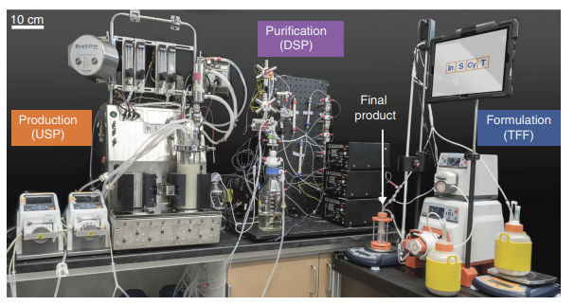
Kaynak: http://www.cleanroomnews.org/terapotik-protein-uretilen-portatif-sistemler

Slide 11
Enzim kinetiğinin temel bağlantıları, genel olarak Henri-Michaelis-Menten Denklemi ile ürünün mol sayısal olarak tespit edilmesidir.
Birim zamanda oluşan ürünün mol sayısını, enzim katalizlediği reaksiyonun başlangıç hızı, substrat derişimine bağlı olarak değişmektedir.

Slide 13
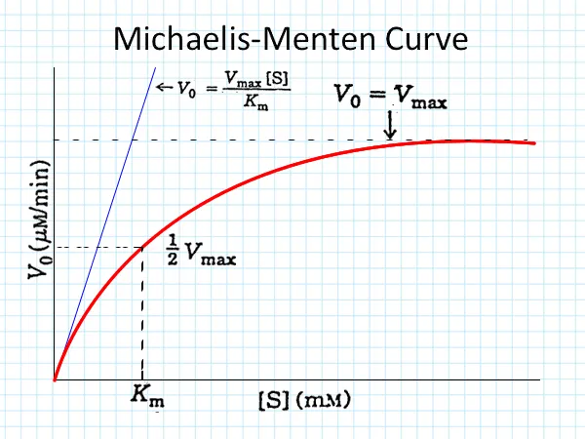
Kaynak: https://tuitiontube.com/the-michaelis-menten-equation/

Slide 14
Oksidatif protein hasarlarının belirlenmesi
Protein oksidasyonu, bir proteinin doğrudan reaktif oksijen türleri tarafından veya dolayı olarak oksidatif stresin yan ürünlerin tarafından kovalent değişime uğratılması olarak tanımlanır.
Protein oksidasyonun en temel içsel kaynakları; mitokondrilerdeki elektron sızıntıları, aktifleşmiş fagositler, oksidoredüktazlar, glukoz oksidaz, miyeloperoksidaz…
dış kaynakları ise; Gama ışınları, UV ışınları, ozon, sigara dumanı, ilaçlar ve metabolitler.

Slide 15
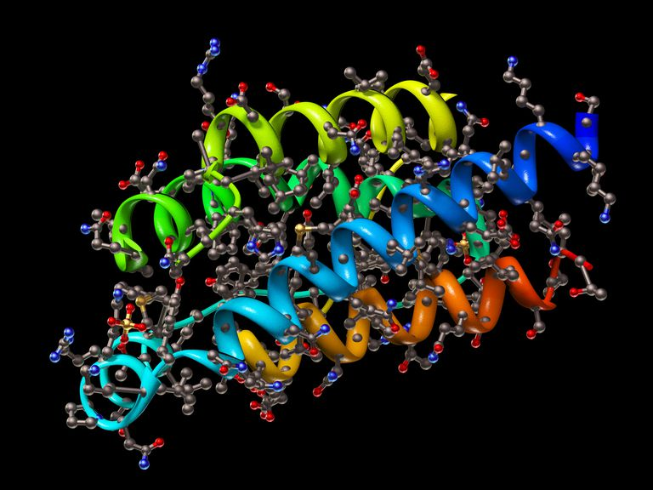
Kaynak: https://tur.routestofinance.com/specific-activity-and-its-importance-in-protein-isolation

Slide 16
Antioksidan savunma sistemleri yetersiz kaldığı zaman,
süperoksit, hidroksil, peroksil, alkoksil gibi radikaller;
hidrojen peroksik, hidroklorik asit, peroksinitrit gibi radikal olmayan gruplar;
Demir-bakır gibi geçiş metallerinin indirgenmiş iyonları;
lipit-serbest amino asitlerin oksidasyonu ile oluşan yan ürünler
protein hasarlarına neden olurlar.

Slide 17
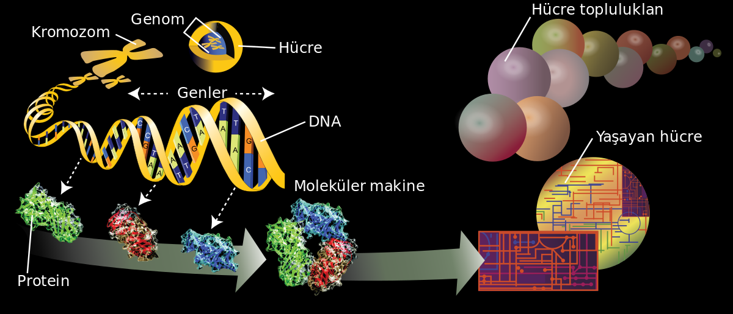
Kaynak: https://tr.wikipedia.org/wiki/Genetik

Slide 18
Oksidasyona en duyarlı amino asitler kükürt içeren sistein ve metiyonindir.
Oksidatif strese bağlı protein hasarları birçok hastalıkta ve patolojik süreçte yer alır.
Oksidatif stresle ilgili araştırmaların en büyük zorluklarından biri hasarı özgül olarak saptama güçlüğüdür.
Yani hangi proteinlerin nasıl ve ne kadar hasara uğradığını belirleme güçlülüğüdür. Çünkü proteinler tüm doku ve hücrelerde yaygın olarak bulunurlar.

Slide 19
Alzheimer glutamin sentetaz karbonillenme
Parkinson tanımlanmamış protein karbonillenme
Katarakt göz lens proteinleri karbonnillenme
Yaşlanma beyin proteinleri karbonillenme
Meme kanseri plazma proteinleri karbonillenme

Slide 20
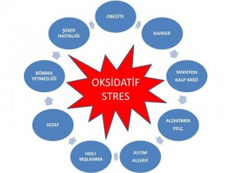
Kaynak: http://www.cosmed-clinic.com/ileri-antiaging-uygulamalarinda-oksidatif-stres-testinin-onemi.htm

Slide 21
Oksidatif stres düzeyi hakkında bilgi edinmek için DNA veya protein oksidasyonu sonucu oluşan ürünleri belirlemek ve ölçmekle mümkündür.
Protein karbonillerini belirlemek için geliştirilen testlerin çoğu protein karbonil grubunun dinitrofenilhidrazin (DNPH) ile işleme sokularak proteinin kararlı dinitrofenilhidrazon türevinin oluşturulması temeline dayanır.
Protein bağlanan dinitrofenil (DNP) grubu 370 nm dalga boyunda UV ışığı absorbe etmektedir. Böylece bir protein yada protein karışımının total karbonil içeriği spektrofotometrik yöntemle belirlenir.

Slide 22
Protein-protein etkileşiminin belirlenmesi (maya ikili melez sistemi)
Maya ikili melez sistemi, rekombinant Saccharomyes cerevisiae hücrelerindeki iki protein arasındaki etkileşimin belirlenmesine olanak veren bir yöntemdir.
Transkripsiyon faktörlerinin DNA’ya bağlanan ve aktifleşmeyi sağlayan farklı domenlerinin (alanlarının) olduğunun keşfedilmesi sistemin geliştirilmesinde önemli rol oynar.
Kanser gibi karmaşık hücresel sinyal yolaklarının olduğu hastalıklarda proteinler arası etkileşimlerin haritaları çıkarılarak daha sonra bu etkileşimlerin engellenmesine yönelik yaklaşımlar geliştirilebilir.

Slide 23
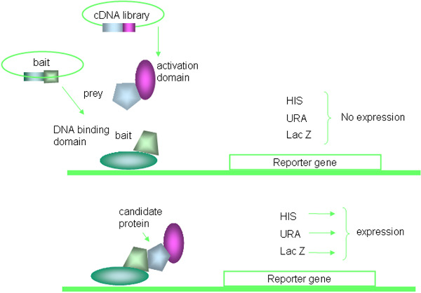
Kaynak: https://www.jove.com/t/3562?language=Turkish

Slide 24
Maya ikili melez sistemi bilinmeyen protein etkileşimlerinin araştırılmasının yanı sora bilinen etkileşmelerin yapısal ve işlevsel analizi de kolaylaştırır.
Protein-protein etkileşimini in vivo saptamak üzere tasarlanmıştır. Bu sistemde iki önemli bileşeni yen adı bir plazmid tarafından şifrelene ve bilinen bir A proteini ile bu proteinle etkileşecek olası bir B proteinidir.
Dna kitaplığı üzerinden saklanır.
DNA kitaplığı, yem plazmidi tarafından şifrelenen füzyon proteininin etkileştiği olası hedef proteinleri şifreleyen dizileri taşıdığından bunlara av plazmidi adı da verilir.
Çeşitli raportör genler kullanılır.

Slide 25
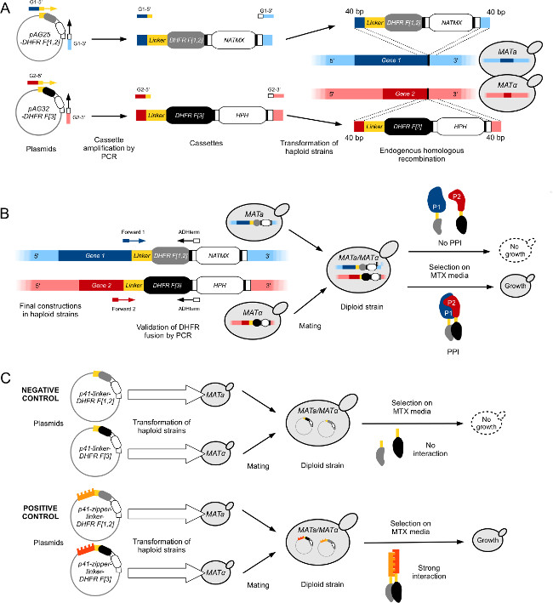
Kaynak: https://www.jove.com/t/52255?language=Turkish

Slide 26
Maya ikil melez sisteminin kullanım alanları;
*genomik araştırmalar
*kanser gibi belirli hastalıklarla ilişkisi olduğu bilinen proteinlerin tanımlanması
*proteomik analizler

Slide 27
İzotermal titrasyon kalorimetresi
İki madde ilişkiye girdiğinde oluşan ısı değişimini ölçen alettir.
İstenen maddelerin kontrollü bir şekilde karşılaşmasını sağlar.
Bir çözelti içinde olmak koşuluyla, her türlü biyolojik veya biyolojik olmayan sistemdeki ısı değişimini ölçebilir.

Slide 28
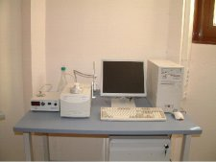
Kaynak: https://merlab.metu.edu.tr/tr/izotermal-titrasyon-mikrokalorimetresi

Slide 29
İzotermal Titrasyon Kalorimetre (ITC) bağlayıcı bir bileşenin eklenmesiyle başlatılan bir kimyasal reaksiyonun gözlenmesi için kullanılan termodinamik bir tekniktir.
ITC biyomoleküler etkileşimlerin karakterizasyonu için tercih edilir.
Maddeler bağlandığında ısı açığa çıkar veya absorbe edilir.

Slide 30
Bu ısının ölçülmesi
bağlanma katsayısı (Kb)
reaksiyon sitokiometrisi (n)
entalpi (DH) ve
entropi (DS) değerlerinin doğru bir şekilde belirlenmesini sağlar.

Slide 31
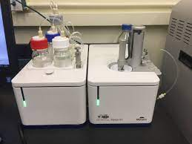
Kaynak: https://dornsife.usc.edu/nanobiophysicscore/microcal-peaq-itc/

Slide 32
ITC'de ligand çözeltisi içeren bir şırınga makromolekül çözeltisi içeren bir hücre içine sabit sıcaklıkta titre edilir.
Ligand hücre içine enjekte edildiğinde iki madde birbirini etkiler ve ısı bağlanmayla doğru orantılı olarak serbest kalır veya absorbe olur.
Hücre içindeki makromolekül liganda doymuş hale geldiğinde, sadece gerideki seyrelme ısısı gözlenene dek ısı sinyali azalır.

Slide 33
referans hücre arasında üretilen ve absorbe edilen ısının farka dayalı ölçümü için hücre geribildirim ağı kullanan son derece hassas bir izotermal titrasyon kalorimetredir.
Termoelektrik cihaz iki hücre arasındaki sıcaklık farkını ölçmekte ve ikinci bir cihaz da hücreler ve kapak arasındaki sıcaklık farkını ölçmektedir.
Örnek hücresi içinde kimyasal reaksiyonlar meydana geldiğinde ısı oluşturulur veya absorbe edilir.
Örnek ve referans hücreler arasındaki sıcaklık farkı (ΔT1) örnek veya referans hücreye uygun şekilde ısı eklenmesiyle geribildirim sistemi kullanılarak sıfırlanır.

Slide 34
Kanser, nörolojik hastalıklar, yeni ilaçların geliştirilmesi vb. alanlarda moleküler arası ilişkilerin belirlenmesi çalışmalarında kullanılır.

Slide 35
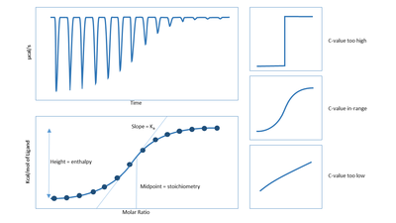
Kaynak: https://en.wikipedia.org/wiki/Isothermal_titration_calorimetry

Slide 36
teşekkürler
Bu sunum, Nobel Tıp kitabevinin bastığı Prof. Dr. Güler Temizkan-Prof. Dr. Nazlı Arda’nın editörlüğünde hazırlanan Temel ve ileri Moleküler Biyolojik Yöntemler Kitabıile Dr. Öğ. Üyesi sümeyray gürkök ün yüksek lisans derslerinden hazırlanmıştır teşekkür ederiz.

